Slide 1
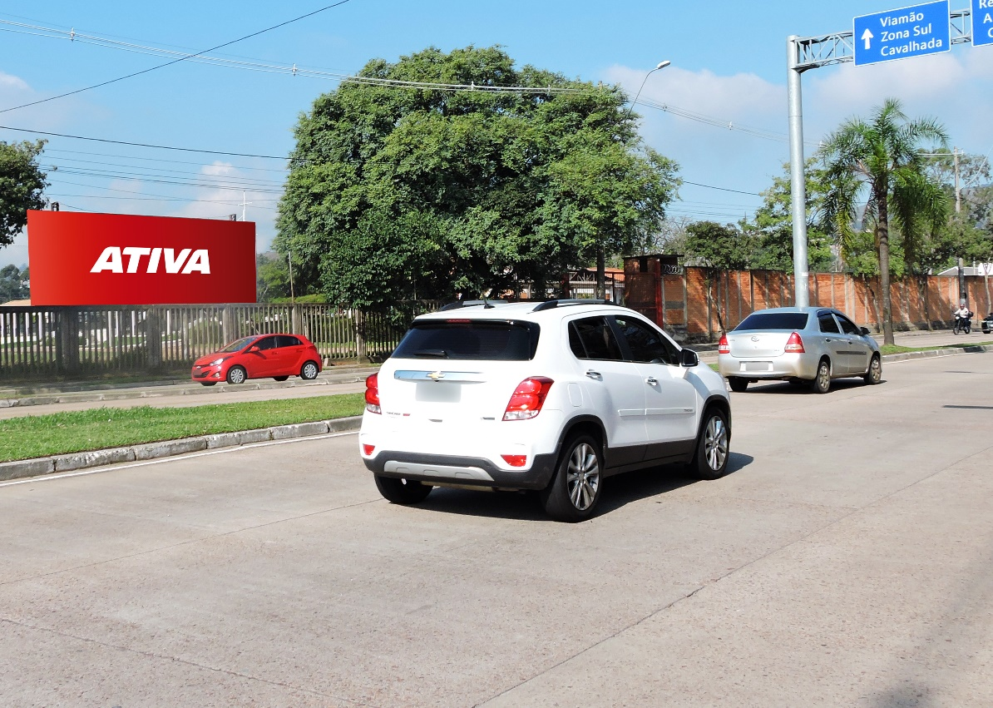
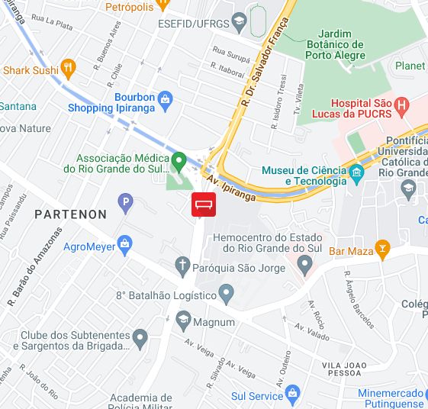
OUTDOOR
Porto Alegre/RS
Av. Salvador França – Terreno do quartel
Sentido Av. Bento Gonçalves
Face: Av. Salvador França
Bairro: Jardim Botânico
Formato: 9,00 x 3,00
REFERÊNCIAS
Terceira Perimetral
Rota para Zona Sul
Bourbon Shopping Teresópolis
Boubon Shopping Ipiranga
PUCRS
POTENCIAL DE IMPACTOS MENSAIS: 412.104*
*EPTC/2022
Código do ponto
009181

